Slide 1
똥 피하기 게임 만들기
세명컴퓨터고등학교

Slide 2
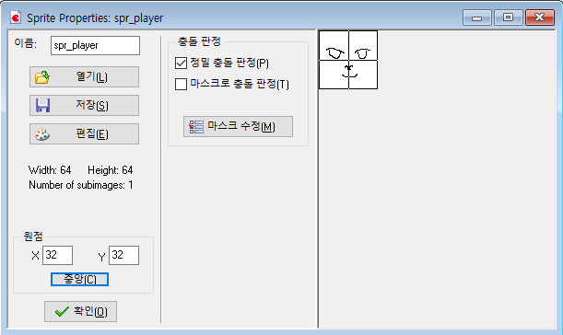
캐릭터 스프라이트 생성하기
스프라이트
이름을
설정합니다
편집을 통해
스프라이트를
그립니다
원점을
중앙으로
설정합니다
저장하고 확인을 누릅니다

Slide 3
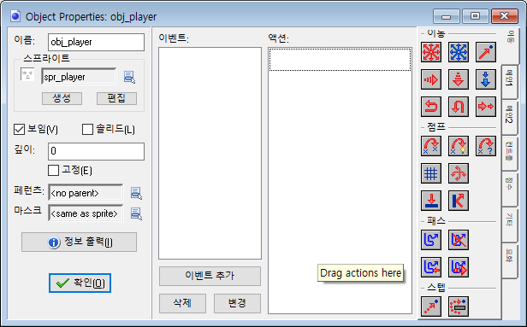
캐릭터 오브젝트 생성하기
오브젝트
이름을
설정합니다
캐릭터
스프라이트를
선택합니다

Slide 4
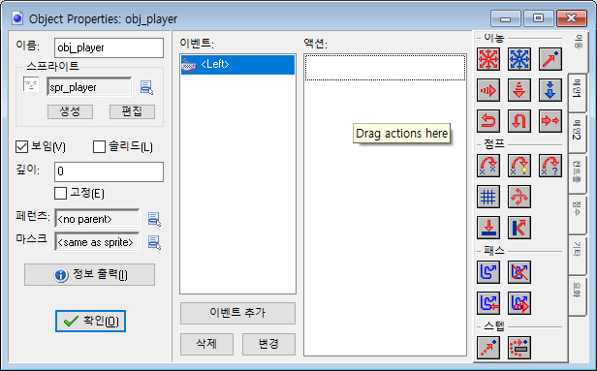
캐릭터 오브젝트 설정하기
‘왼쪽 키를 눌렀다면’
이벤트를 추가합니다

Slide 5
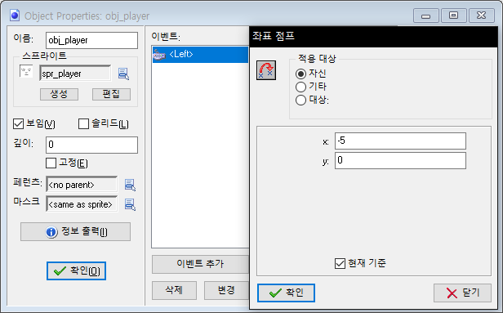
캐릭터 오브젝트 설정하기
좌표 점프 액션을
추가합니다
x를 -5로 설정합니다
현재 기준을
체크해줍니다

Slide 6
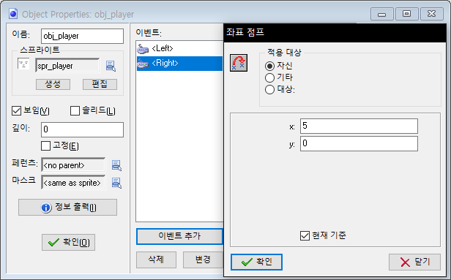
캐릭터 오브젝트 설정하기
‘오른쪽 키를 누르면’ 이벤트를 추가합니다
좌표 점프 액션을
추가합니다
X를 5로 설정합니다
현재 기준에
체크해줍니다
확인을 눌러줍니다

Slide 7
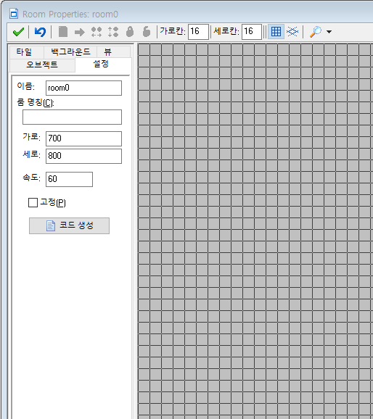
게임 룸 생성하기
설정 탭에 들어갑니다
가로를 700 세로를 800
프레임(속도)을 60으로
설정합니다

Slide 8
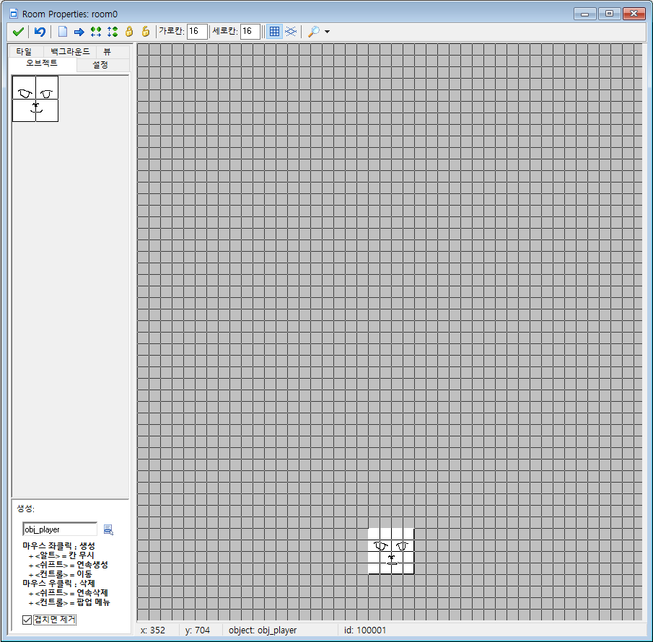
게임 룸 설정하기
오브젝트 탭에
들어갑니다
캐릭터 오브젝트를
선택합니다
룸에
캐릭터를
배치합니다

Slide 9
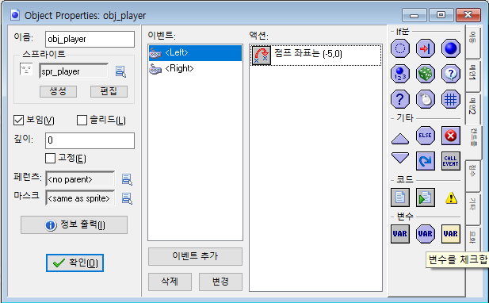
캐릭터 오브젝트 설정하기
변수는 변할 수 있는
수를 말합니다
컨트롤 탭에
들어갑니다
변수를 체크하는
액션을 추가합니다

Slide 10
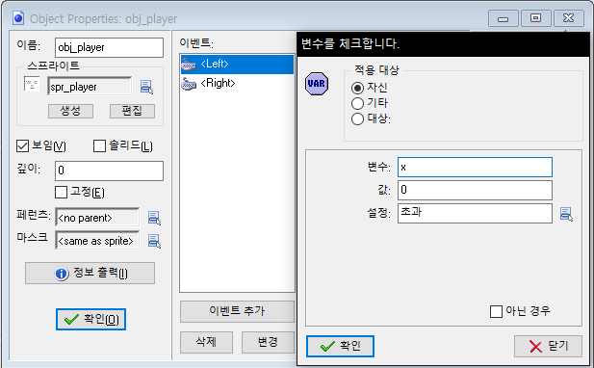
캐릭터 오브젝트 설정하기
x좌표가 0+32보다 클 경우
32
확인을 눌러줍니다

Slide 11
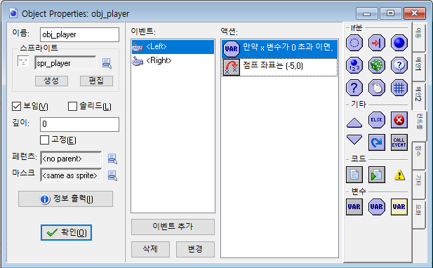
캐릭터 오브젝트 설정하기
점프 좌표 액션을
변수 체크 액션의
아래에 배치합니다
만약 x좌표가 32보다
크다면 -5의 속도로
왼쪽으로 이동한다

Slide 12
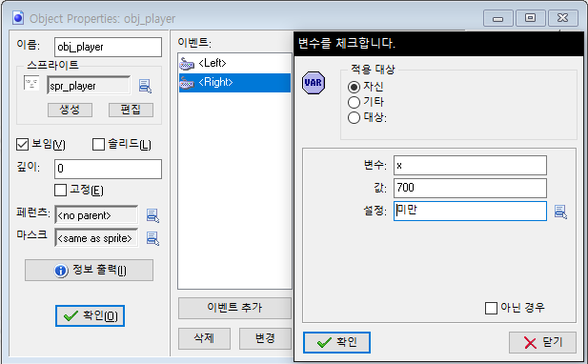
캐릭터 오브젝트 설정하기
x좌표가 700-32보다
작다면
668
확인을 누릅니다

Slide 13
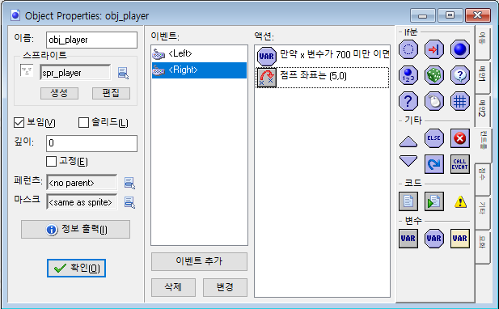
캐릭터 오브젝트 설정하기
아까와 똑같이
점프 좌표 액션을
변수 체크 액션의
아래에 배치합니다
만약 x좌표가 668보다
작으면 5의 속도로
오른쪽으로 이동한다

Slide 14
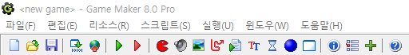
게임을 실행해보기
플레이 버튼을 누르면 게임을 실행해볼 수 있습니다

Slide 15
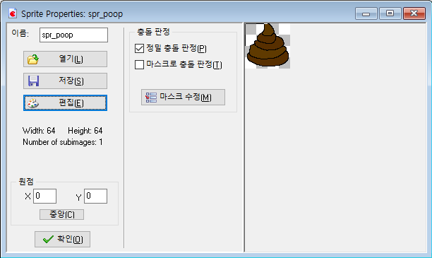
똥 스프라이트 생성하기
스프라이트
이름을
편집합니다
편집을 통해서
스프라이트를
직접 그립니다

Slide 16
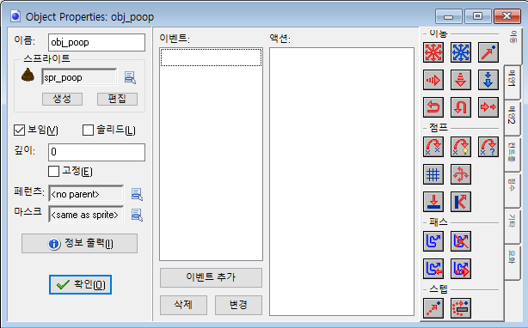
똥 오브젝트 생성하기
오브젝트
이름을
편집합니다
똥 스프라이트를
선택합니다
확인을 누릅니다

Slide 17
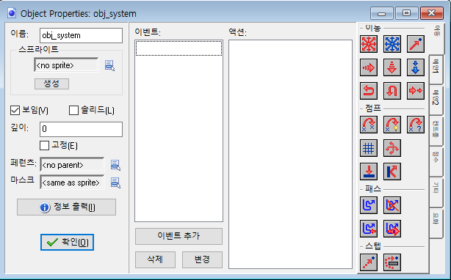
똥 소환 오브젝트 생성하기
오브젝트
이름을
편집합니다

Slide 18
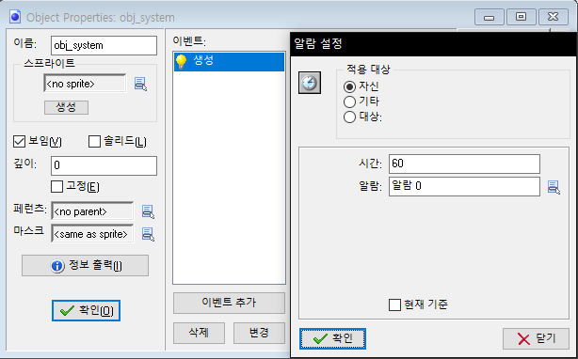
똥 소환 오브젝트 설정하기
‘생성할 때’ 이벤트를 선택합니다
게임 룸의 프레임(속도)이
60이기 때문에 시간도
60(1초)으로 설정합니다

Slide 19
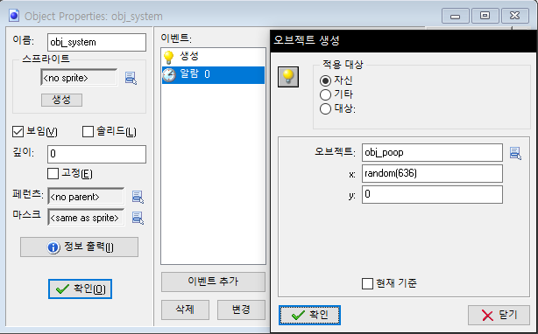
똥 소환 오브젝트 설정하기
‘알람 0’ 이벤트를 추가합니다
똥 x좌표가 0에서
700-64(636)중에
한 곳에서 소환됩니다

Slide 20

똥 소환 오브젝트 설정하기
시간을 10으로
알람을 ‘알람 0’으로
설정합니다

Slide 21
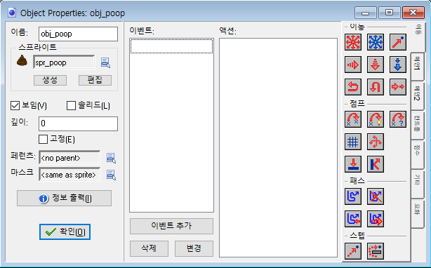
똥 오브젝트 설정하기
똥 오브젝트를 엽니다

Slide 22

똥 오브젝트 설정하기
‘스텝’ 이벤트를 추가합니다
아래의 방향으로
중력을 0.3만큼
설정한다

Slide 23
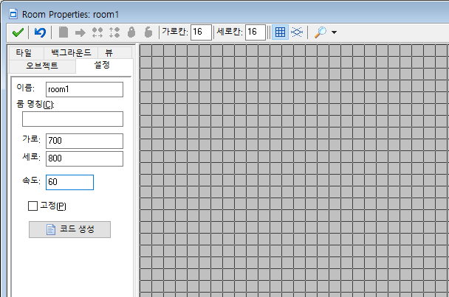
게임 오버 룸 생성하기
가로는 700으로
세로는 800으로
프레임(속도) 60
으로 설정합니다

Slide 24
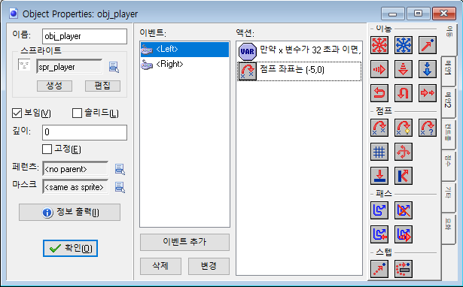
캐릭터 오브젝트 설정하기
캐릭터 오브젝트로 돌아옵니다

Slide 25
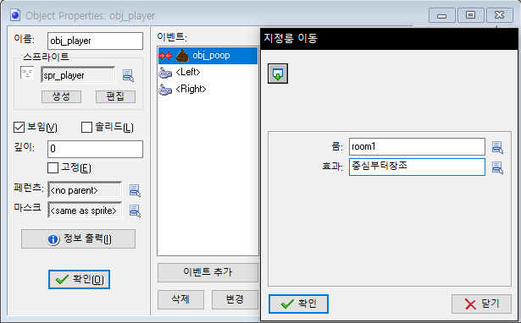
캐릭터 오브젝트 설정하기
‘캐릭터와 똥이 충돌한다면’ 이벤트를 추가합니다
게임 오버 룸으로
이동합니다

Slide 26
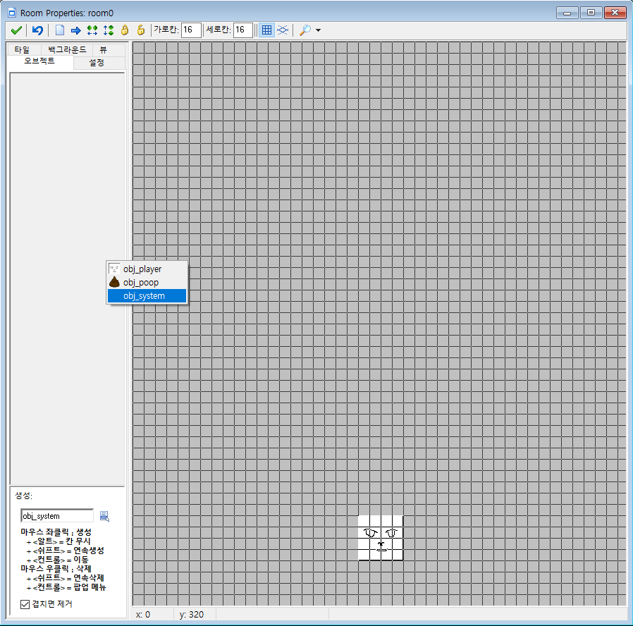
게임 룸 설정하기
똥 소환 오브젝트를
화면에 클릭하여
배치합니다
똥 소환 오브젝트를
불러옵니다

Slide 27
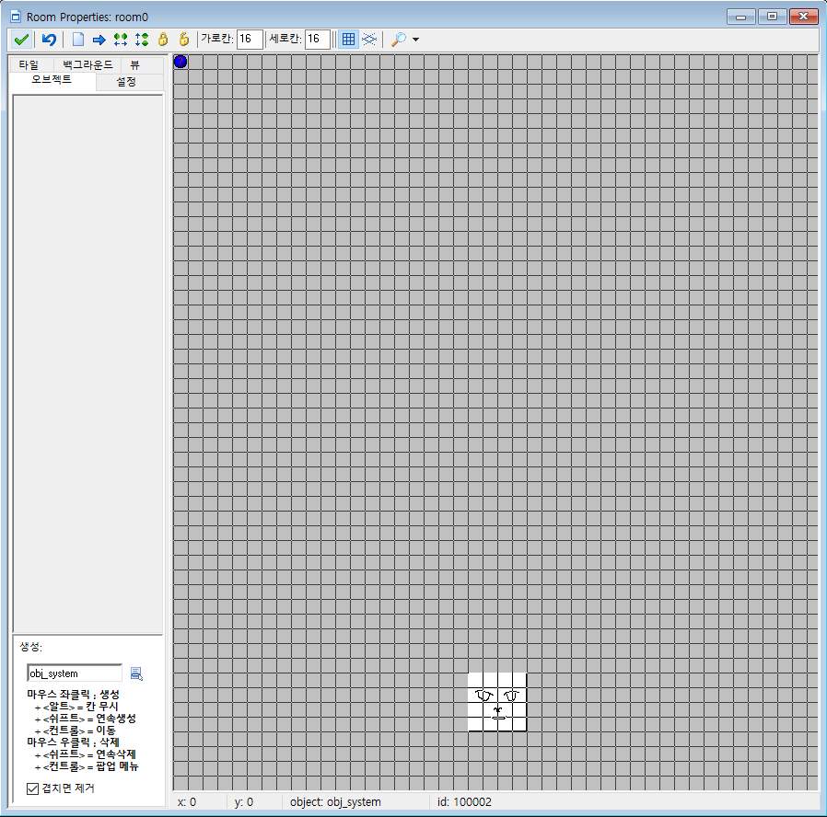
게임 룸 설정하기
배치가 끝나면 확인을 눌러
게임 룸을 나와줍니다

Slide 28
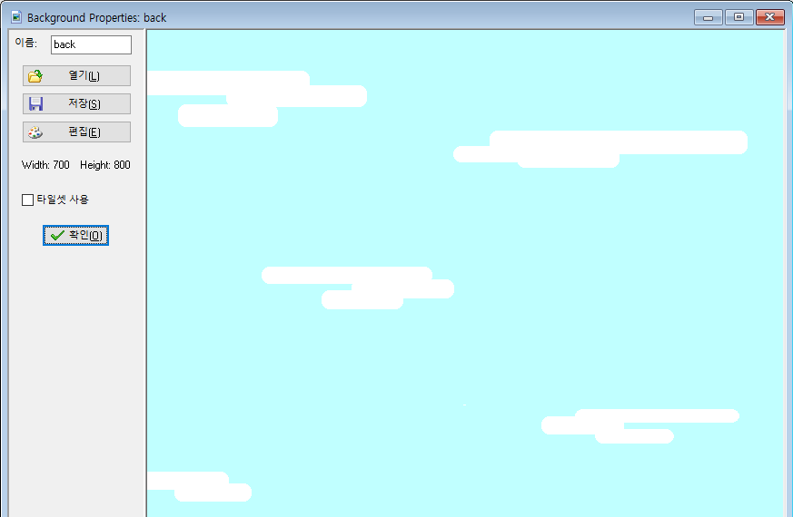
게임 룸 백그라운드 생성하기
백그라운드 이름을
설정합니다
편집에서
백그라운드를
직접 그립니다

Slide 29
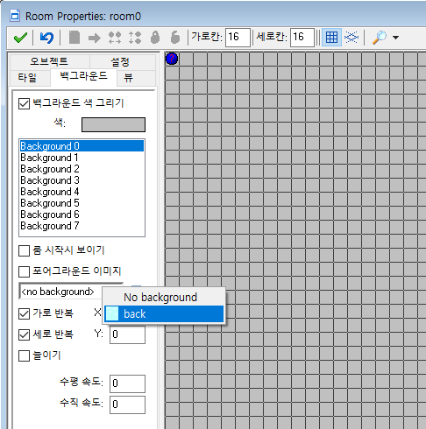
게임 룸 설정하기
백그라운드
설정합니다

Slide 30
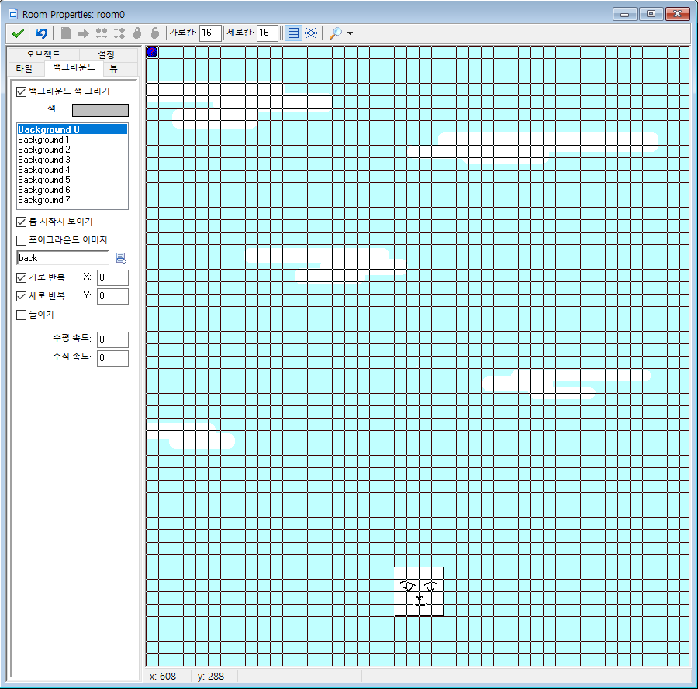
게임 룸 설정하기
적용된 모습

Slide 31
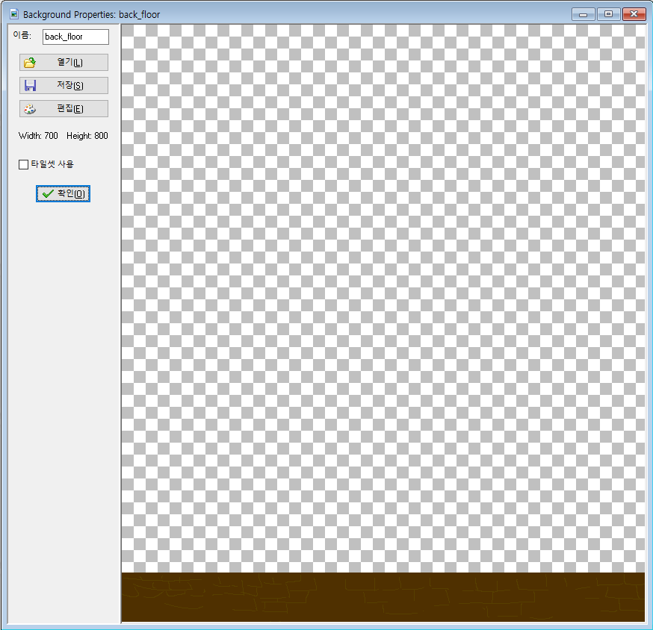
게임 룸 백그라운드 생성하기
배경에 이어서
땅을 만들어줍니다

Slide 32
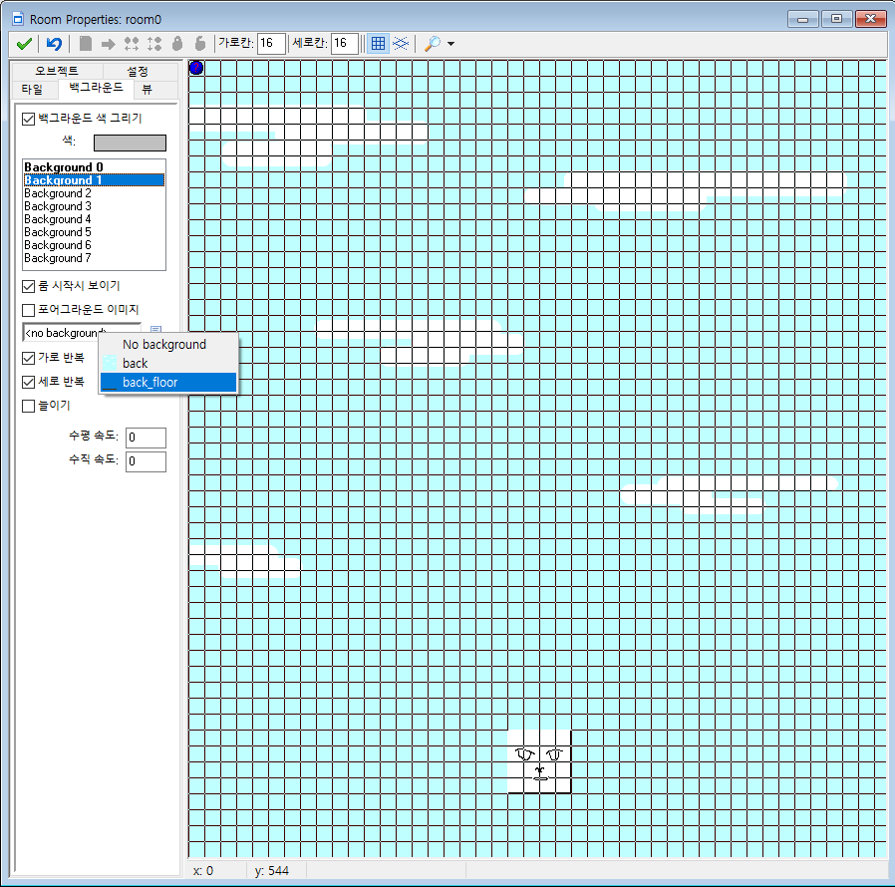
게임 룸 설정하기
백그라운드를
설정합니다

Slide 33
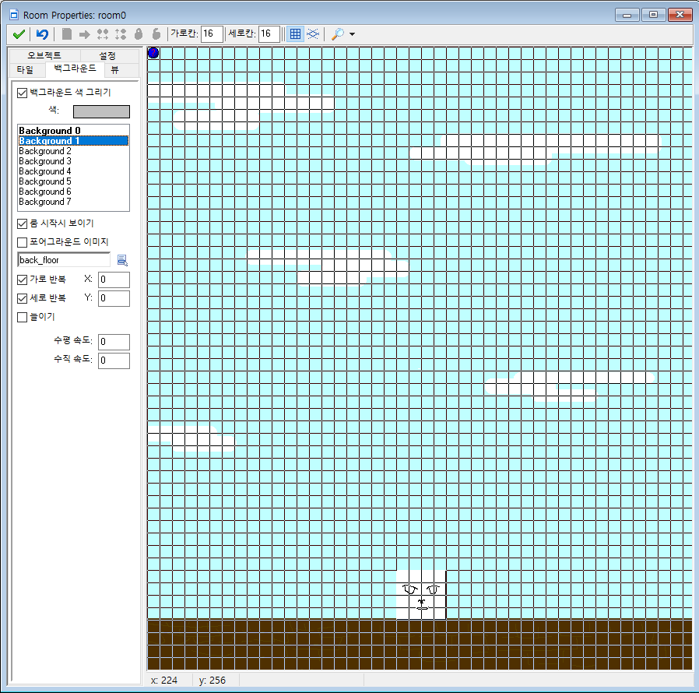
게임 룸 설정하기
적용된 모습

Slide 34
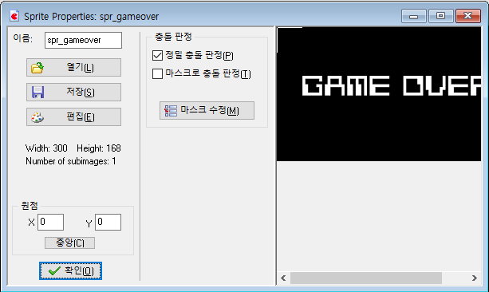
게임 오버 스프라이트 생성하기
이름을
지정해줍니다
편집에서
직접 그리거나
불러옵니다

Slide 35
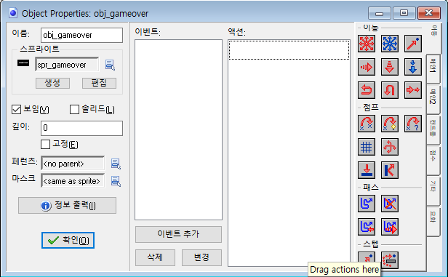
게임 오버 오브젝트 생성하기
오브젝트의
이름을
지정합니다
게임 오버
스프라이트를
선택합니다

Slide 36
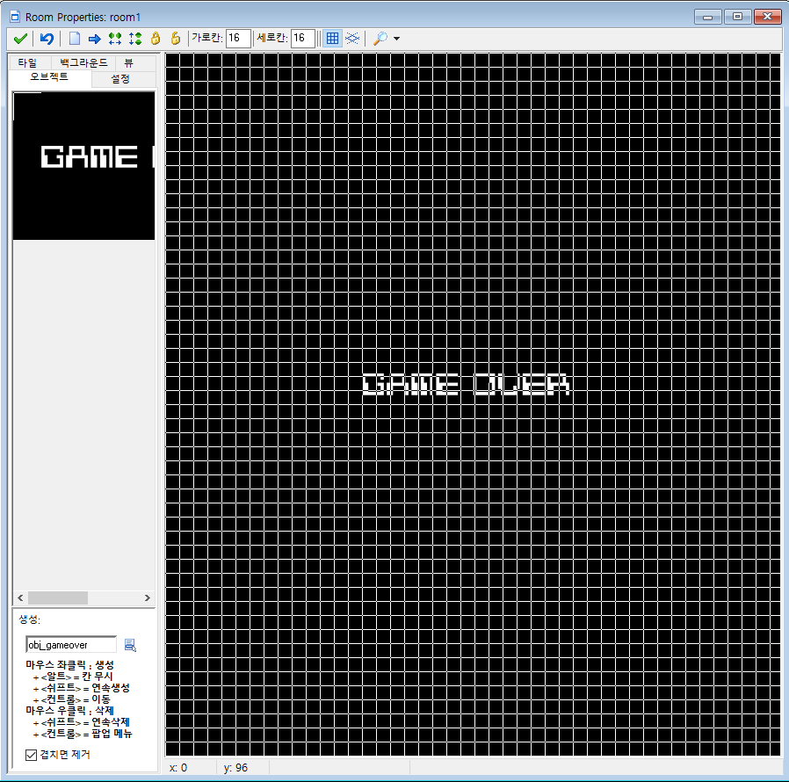
게임 오버 룸 설정하기
게임 오버
오브젝트를
선택합니다
게임 오버
오브젝트를
배치합니다

Slide 37
게임을 실행해보기
화면과 똑같으면
성공했습니다

Slide 38

감사합니다

